Slide 1
数据结构 大作业A 图像哈希 Image Hashing
刘烨斌
清华大学自动化系

Slide 2
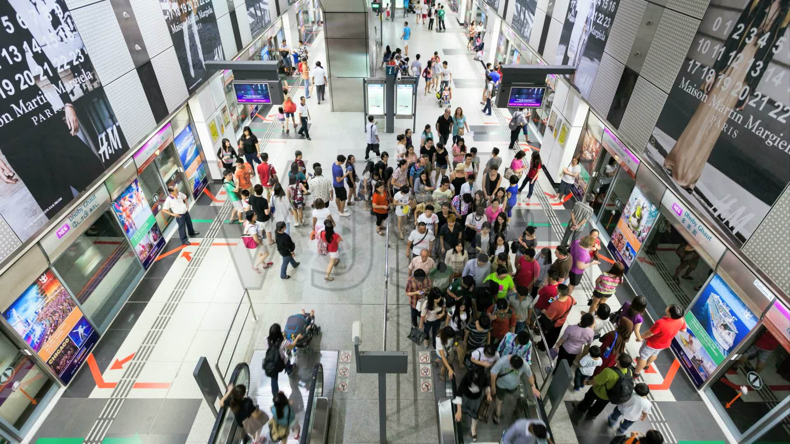


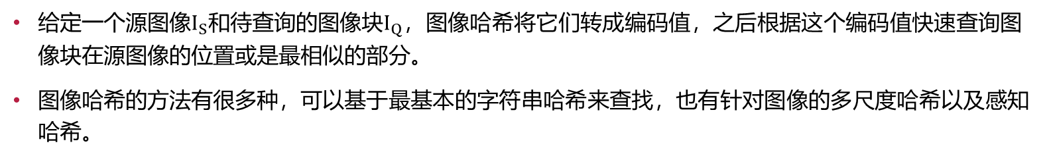
图像哈希
给定一个源图像$I_{S}$和待查询的图像块$I_{Q}$，图像哈希将它们转成编码值，之后根据这个编码值快速查询图像块在源图像的位置或是最相似的部分。
图像哈希的方法有很多种，可以基于最基本的字符串哈希来查找，也有针对图像的多尺度哈希以及感知哈希。
本次作业目标
编写基础哈希算法，快速查询某个图像块在源图像的位置。
根据现实应用场景，待查询块和源图像不一定完全一致，利用图像特性，编写多尺度哈希或感知哈希方法改进基础哈希算法。
源图像
待查询图像块

Slide 3
作业目标
最高5分
基本目标（2.5分）：对源图像和查询图像块实现基础的哈希算法，对每个查询图像块在哈希表中查找并给出其在源图像的位置。要求每次查询的复杂度在常数级，进行实验并给出建立表时哈希值出现冲突的次数。
在现实情况中，查询图像块和源图像不一定完全一致，可利用多尺度哈希或是感知哈希方法来进行查找。
进阶目标选择其一实现即可，都实现不多给分。
多尺度哈希（2分）：编写多尺度哈希算法，要求查询时复杂度仍然为常数级，在查询图像块和源图像块不完全一致的情况下仍然能确定其位置。
感知哈希（2.5分）：编写感知哈希算法，按照高频与低频部分进行哈希查询，比较不同情况下算法的性能变化。
提交和检查要求：见后。

Slide 4
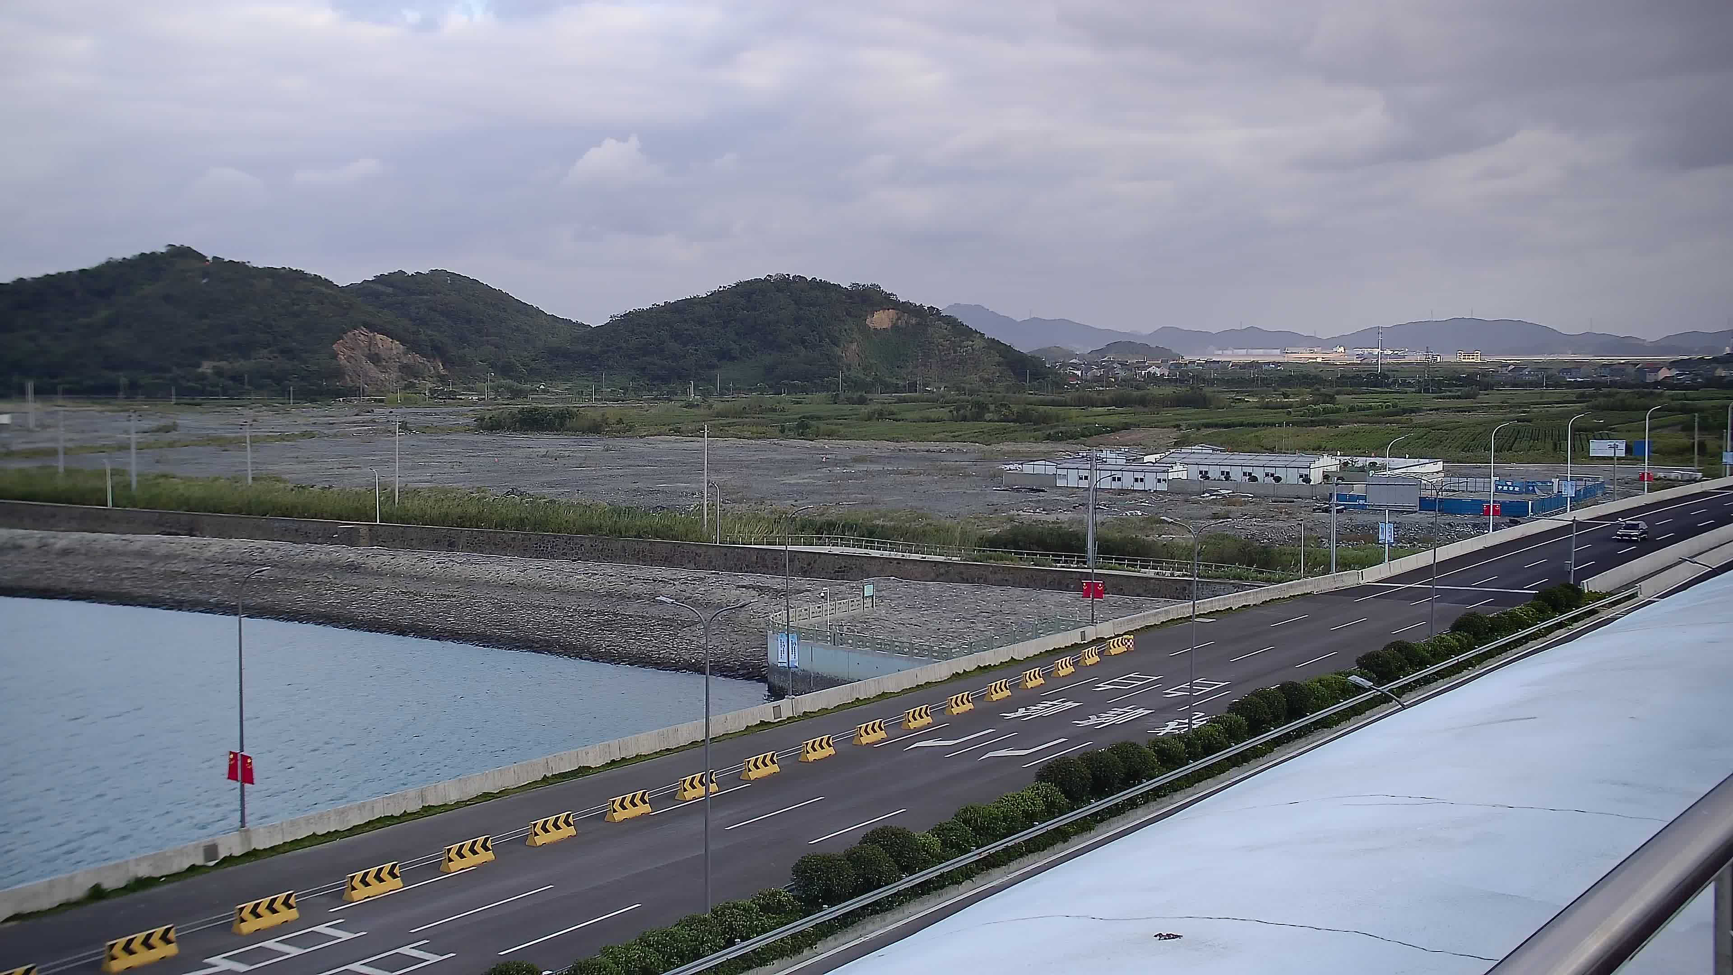
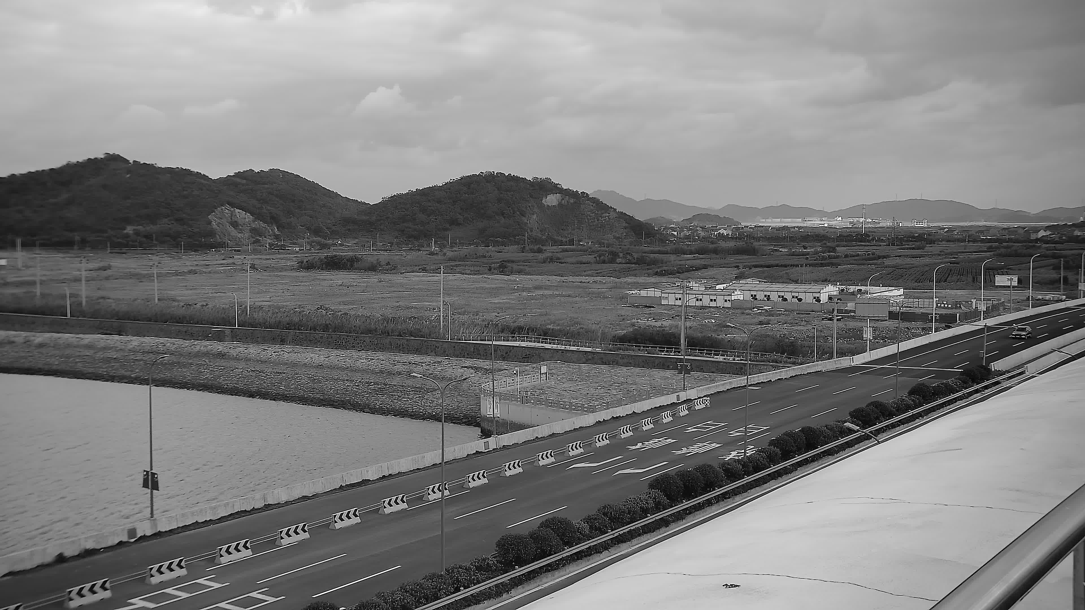
相关背景知识——图像表示
图像可使用一个矩阵来表示，矩阵中的每个元素代表图像上像素的值，为方便处理，本次作业图像均为灰度图（仅有一个通道），取值范围为0-255。
本次作业将给出图像处理以及转换的程序（见utils.py和io.cpp，需要安装python,numpy和python-opencv），方便代码调试以及结果的可视化。
RGB图像
灰度图像

Slide 5
算法流程和作业要求
代码要求：
C++语言实现，涉及数据结构和算法实现的部分只能用STL。
这些部分可以用第三方库或其他软件：图像的读取与输出、查询结果展示、程序运行计时、关于复杂度分析部分的数据处理与作图，感知哈希中的离散余弦变换。
作业要求：
做好PPT：简述自己的代码逻辑以及流程，分析算法复杂度。
Demo视频：在自己的电脑上运行程序，并录屏。演示输入测试图像及待查询图像后，程序运行输出查询结果的全过程。Demo视频作放入ppt作为ppt内容的一部分。
PPT配音并导出带配音的视频。
最终上交网络学堂配音视频、完整代码、查询结果和额外数据。

Slide 6
进阶目标1：多尺度哈希
进阶目标1：编写多尺度哈希算法，要求查询时复杂度仍然为常数级，在查询图像块和源图像块不完全一致的情况下仍然能确定其位置。比较不同尺度下查询结果的变化。查询结果的评价标准为查询结果与实际值之间的曼哈顿距离。
输入：源图像以及对应的若干查询图像块，请见data_basic2文件夹。
输出：每个查询图像块的位置(x, y) ，输出值(x, y)代表待查询图像块左上角的位置。
提交要求：提交源代码、输出的结果文件。
Demo视频要求：简单介绍你的多尺度哈希算法以及比较不同尺度下算法性能的变化，并展示结果。
评价标准：数据结构及其操作的实现是否合理、是否达到指定复杂度。

Slide 7
进阶目标2：感知哈希
进阶目标2：编写感知哈希算法，按照高频与低频部分进行哈希查询，比较不同情况下算法的性能变化。
查询结果的评价标准为查询结果与实际值之间的曼哈顿距离。
输入：源图像以及对应的若干查询图像块，请见data_basic2文件夹。
输出：每个查询图像块的位置(x, y) ，输出值(x, y)代表待查询图像块左上角的位置。
提交要求：提交源代码、输出的结果文件。
Demo视频要求：简单介绍你的感知哈希算法以及不同频域的选取对算法性能的影响，并展示结果。
评价标准：数据结构及其操作的实现是否合理、是否达到指定复杂度。

Slide 8
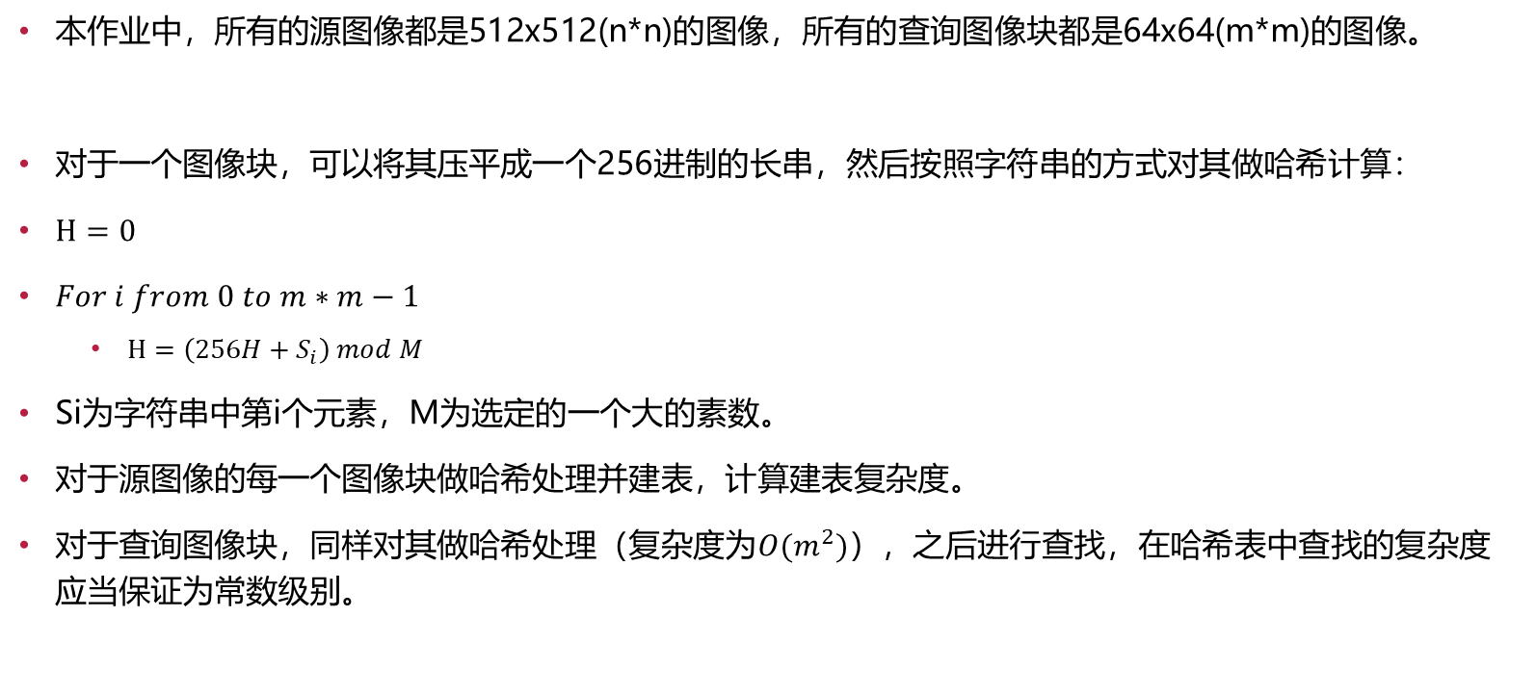
算法流程和作业要求：图像哈希基础
本作业中，所有的源图像都是512x512(n*n)的图像，所有的查询图像块都是64x64(m*m)的图像。
对于一个图像块，可以将其压平成一个256进制的长串，然后按照字符串的方式对其做哈希计算：
$H=0$
$For i from 0 to m∗m−1$
$H=\left(256H+S_{i}\right) mod M$
Si为字符串中第i个元素，M为选定的一个大的素数。
对于源图像的每一个图像块做哈希处理并建表，计算建表复杂度。
对于查询图像块，同样对其做哈希处理（复杂度为$O(m^{2})$），之后进行查找，在哈希表中查找的复杂度应当保证为常数级别。

Slide 9
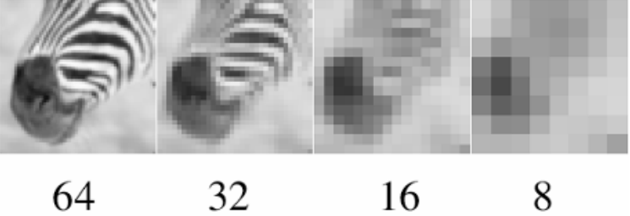
算法流程和作业要求：多尺度哈希
当查询图像块和对应源图像块不完全一致时，例如噪声影响。它们的哈希值会产生很大的变化，导致很难确定查询图像块的位置，为了克服这种噪声影响，可以利用多尺度哈希。
对于每一个图像块，我们可以按照金字塔的方式建立多个尺度，每次对图像的每个2x2小块做平均的操作，使得64x64的图像块变成32x32,16x16,8x8,4x4,2x2直到1x1。在做平均的过程中，噪声也会逐渐减小为0，所以在4x4,2x2,1x1这些较大的尺度下，两个图像的哈希值仍然会是一致的。可以根据这些较大的尺度利用哈希确定图像的大致位置。
多个尺度图像金字塔除了平均外可以使用其他方法，例如高斯和拉普莱斯金字塔

Slide 10
算法流程和作业要求：多尺度哈希
大体算法流程：
给定源图像和查询图像块
1、对源图像的每个图像块根据q个尺度下的金字塔计算得到q个哈希值并建立q个哈希表。
2、对查询图像块根据q个尺度下的金字塔计算得到q个哈希值。
3、利用这q个尺度下的哈希值在对应q个哈希表中查找。
4、根据查找结果确定查询图像块的位置。（该过程要明确一个合理的逻辑）

Slide 11
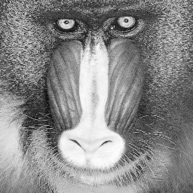


算法流程和作业要求：感知哈希
感知哈希基于离散余弦变换（DCT），主体思想是将图像块转移至频域，之后在频域上做哈希。
频域部分中低频的部分代表图像整体粗略的特征，高频的部分代表图像的细节。由于噪声通常只影响高频部分，所以只对低频部分做哈希可以克服噪声的影响。
原图
低频
低频+高频（一部分）

Slide 12
算法流程和作业要求：感知哈希
对于每个图像块利用DCT变换后会转换到频域部分，频域部分仍然是64x64的，选取左上角kxk的一个子矩阵，这里k越小选取的部分就越接近低频，k越大就会选取到高频的部分。
由于DCT后数值会变成实数，对实数哈希可采取下面的策略：
1、确定一个基准值v
2、所有小于v的元素设成0，大于v的元素设成1
3、之后可转换为一个01串的哈希计算
基准值通常使用均值，当然也可以设定多个基准值（尽量比较均匀）来减少哈希冲突的可能性。

Slide 13
算法流程和作业要求：感知哈希
大体算法流程：
给定源图像和查询图像块
1、对源图像的每个图像块做DCT，选取kxk的子矩阵，设定基准值v利用实数哈希得到哈希值并建表。
2、对查询图像块做DCT，选取kxk的子矩阵根据同样的基准值v得到哈希值。
3、根据哈希值查找对应的候选图像块位置。
4、设定一个标准从候选图像块中确定最终的位置。（保证准确的前提下尽量快）
DCT部分可使用第三方库或者lib来实现（python也可以）

Slide 14
实验说明
1、数据格式说明
source.png 源图像
queryN.png 查询图像块
XXX_g.png 查询图像块的灰度图像
XXX_g.data 查询图像块的灰度图像数据（方便c++输入输出）
result.txt 输出图像块的位置（data_basic1和2提供实际位置）
2、可视化程序utils.py
python utils.py --i folderName 指定文件夹地址
--rgb2g 所有rgb图像转为灰度图像（不需要使用）
--g2d 所有灰度图像转换为灰度数据
--d2g 所有灰度数据转换为灰度图像
--show 根据result展示所有图像块的位置

Slide 15
附录：参考资料
多尺度图像金字塔：
http://www.cs.cmu.edu/~16385/s17/Slides/3.1_Image_Pyramid.pdf
离散余弦变换：
https://users.cs.cf.ac.uk/Dave.Marshall/Multimedia/node231.html
https://squidarth.com/rc/math/2018/06/24/fourier.html

Slide 16
附录
助教联系方式
邵睿智 shaorz20@mails.tsinghua.edu.cn 或 微信群加微信
作业DDL：11月31日晚上12点，提交网络学堂

